Slide 1
國際人力移動
外國專業人員人數-按申請類別分
外國專業人員人數-按國籍別分
外國專業人員人數-按行業別分
移工人數-按申請類別分
移工人數-按國籍別分
移工人數-按行業別分
大專院校境外學生人數
留臺工作僑外生人數
國人赴海外工作人數
1

Slide 2
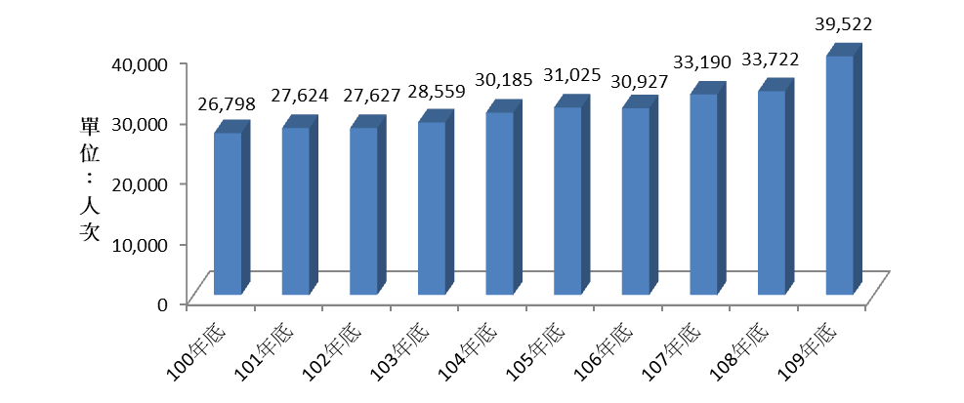
一、外國專業人員人數-按申請類別分
109年底外國專業人員有效聘僱許可人次由100年的2萬6,798人，成長至3萬9,522人。
109年底外國專業人員，以從事專門性技術性工作者人數最多，為2萬2,441人，占外國專業人員總數57%，其次依序為履約人員5,033人(13%)、補習班教師4,498人(11%)、僑外資主管3,499人(9%)、學校教師2,670(7%)、藝術及演藝工作者1,222人(3%)、運動教練及運動員159人(0.4%)。
資料來源：勞動部勞動力發展署及教育部統計，國發會整理
註：有效聘僱許可人次-係指取得聘僱許可人次中，扣除聘僱許可屆滿、提早解約出國及經廢止聘僱許可者

Slide 3
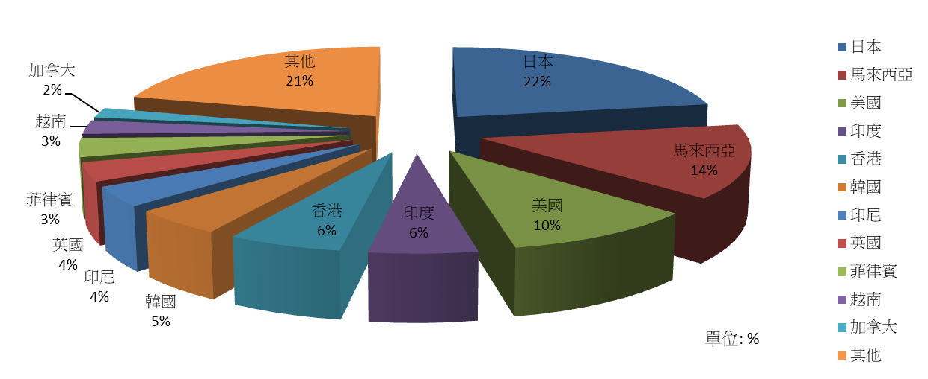
二、外國專業人員人數-按國籍別分
109年底外國專業人員有效聘僱許可人數，日本籍為最多，約占總許可人次的22%，其次依序為馬來西亞(14%) 、美國(10%)、印度(6%)、香港(6%) 、韓國(5%)、印尼(4%)、英國(4%)、菲律賓(3%)、越南(3%)、加拿大(2%)。
資料來源：勞動部勞動力發展署統計資料庫，國發會整理
註：1.因統計資料系統轉換，資料暫不含學校教師
2.有效聘僱許可人次-係指取得聘僱許可人次中，扣除聘僱許可屆滿、提早解約出國及經廢止聘僱許可者
2

Slide 4
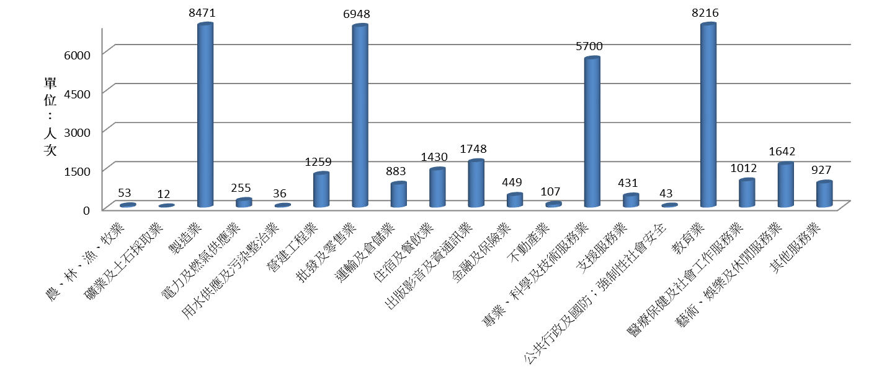
三、外國專業人員人數-按行業別分
109年底外國專業人員，以從事製造業8,471人最多，占外國專業人員總數的21%，其次依序為教育業8,216人(補習班教師5,546人+學校教師2,670人) (21%)、批發及零售業6,948人(18%) ，以及專業、科學及技術服務業5,700人(14%)。
資料來源：勞動部勞動力發展署及教育部統計，國發會整理
註：有效聘僱許可人次-係指取得聘僱許可人次中，扣除聘僱許可屆滿、提早解約出國及經廢止聘僱許可者
4

Slide 5
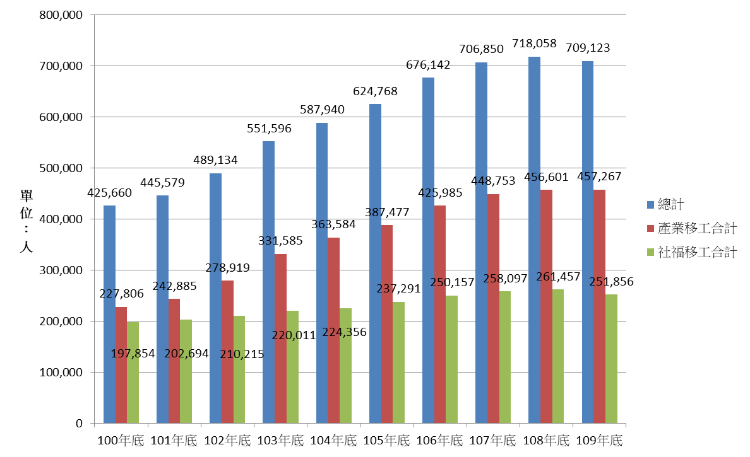
四、移工人數-按申請類別分
100年底至108年底移工人數逐年成長，由100年的42.5萬人，成長至108年底的71.8萬人，109年底則略微減少至70萬人，其中產業移工為45.7萬人、社福移工為25.1萬人。
資料來源：勞動部勞動力發展署統計資料庫，國發會整理
5

Slide 6
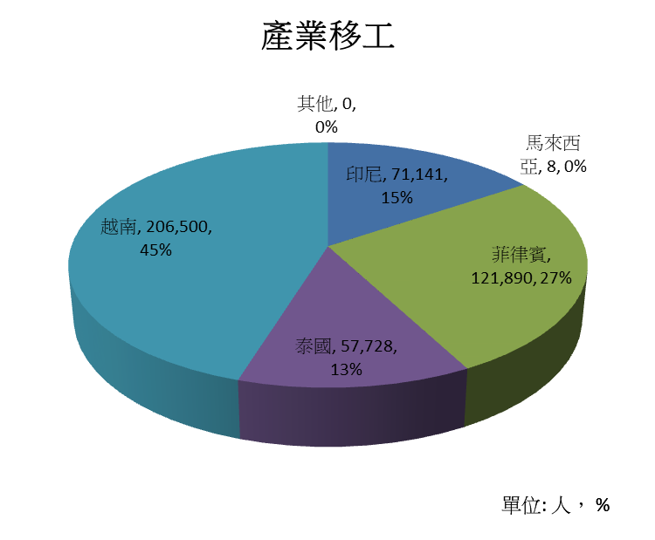
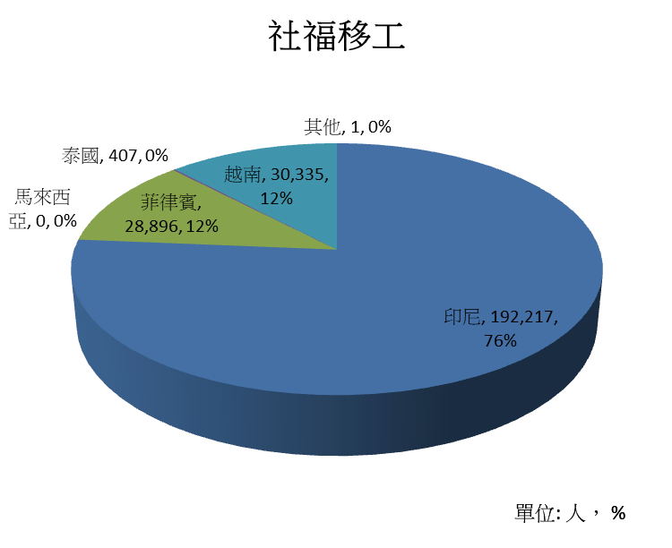
五、移工人數─按國籍別分
109年底產業移工以越南籍占最多數，約為20.6萬人，占產業移工總人數的45%，其次依序為菲律賓12.1萬人(27%)、印尼7.1萬人(15%)及泰國5萬人(13%)。
社福移工則以印尼籍為最多約19.2萬人，占社福移工總人數的76%，其次依序為越南3萬人(12%) 、菲律賓2.8萬人(12%) 。
資料來源：勞動部勞動力發展署統計資料庫，國發會整理
6

Slide 7
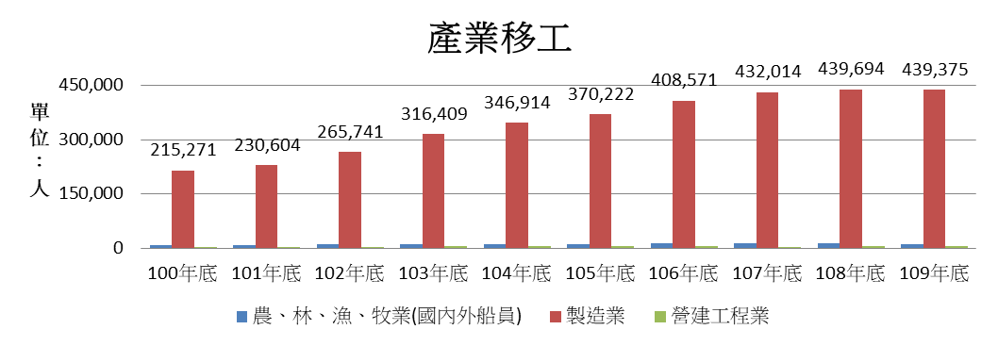
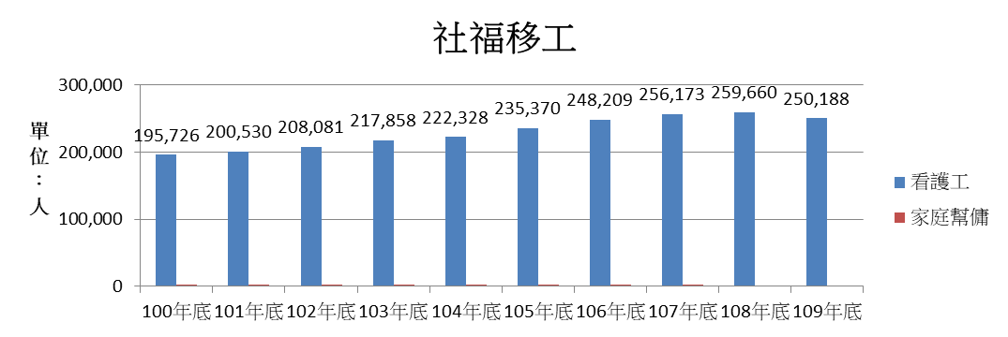
六、移工人數-按行業別分
109年底產業移工中，以製造業人數為最多43萬人，約占產業移工總人數的 96%。
社福移工中，則以看護工人數為最多25萬人，約占社福移工總人數的99%。
資料來源：勞動部勞動力發展署統計資料庫，國發會整理
7

Slide 8
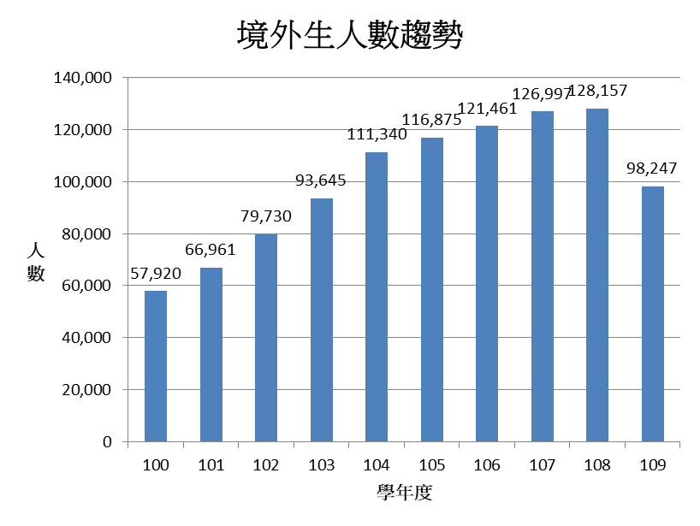
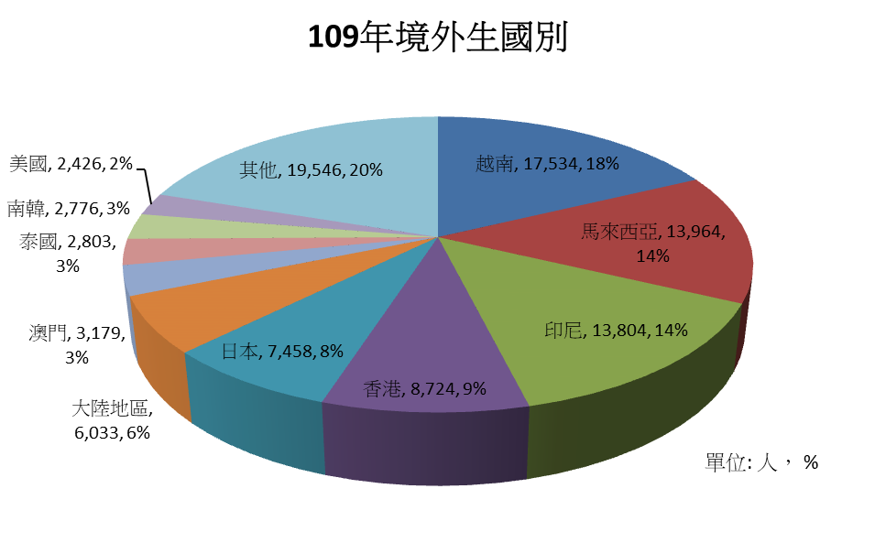
七、大專院校境外學生人數
我國大專院校境外學生人數快速成長，由100學年度5.7萬人，成長至108學年度12.8萬人，109學年度則因COVID-19邊境管制下降至98,247人。境外生主要來自越南、馬來西亞和印尼等國家。
109學年度大專校院境外學生在臺留學∕研習人數
單位：人
 | 學位生 |  |  |  | 非學位生 |  |  |  |  |  | 境外 專班
總計 | 合計 | 正式修讀 學位外國生 | 僑生 (含港澳) | 正式修讀 學位陸生 | 合計 | 外國 交換生 | 外國短期研習及個人選讀 | 大專附設華語文中心學生 | 大陸 研修生 | 海青班
98,247 | 62,387 | 32,040 | 24,315 | 6,032 | 35,860 | 5,766 | 7,846 | 20,674 | - | 1,574 | 736
資料來源：教育部，國發會整理
8

Slide 9
八、留臺工作僑外生人數
自103年7月起，僑外生除透過單一薪資制度外，亦可透過「評點配額」機制留臺工作，109年核准留臺已達到6,126人次(評點制5,042人次) 。
截至109年12月底，透過「評點配額」機制留臺工作之僑外生已達1萬8,345人次。
期間 項目 | 101年 | 102年 | 103年 | 104年 | 105年 | 106年 | 107年 | 108年 | 109年 | 累計
僑外生 畢業(人數) | 4,872 | 5,629 | 5,754 | 6,044 | 7,028 | 7,784 | 9,431 | 10,525 | 10,224 | 46,542
留臺工作 (人次) | 620 | 1,238 | 1,693 | 2,165 | 2,730 | 3,326 | 4,146 | 4,901 | 6,126 | 26,945
一般資 格工作 | 620 | 1,238 | 1,216 | 895 | 835 | 722 | 914 | 1,076 | 1,084 | 8,600
評點制 | - | - | 477 | 1,270 | 1,895 | 2,604 | 3,232 | 3,825 | 5,042 | 18,345
資料來源：勞動部、教育部，國發會整理
9

Slide 10
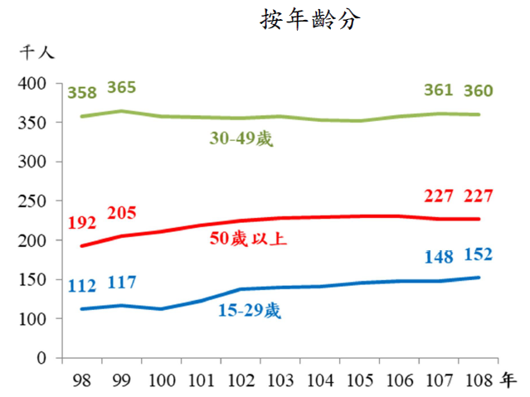
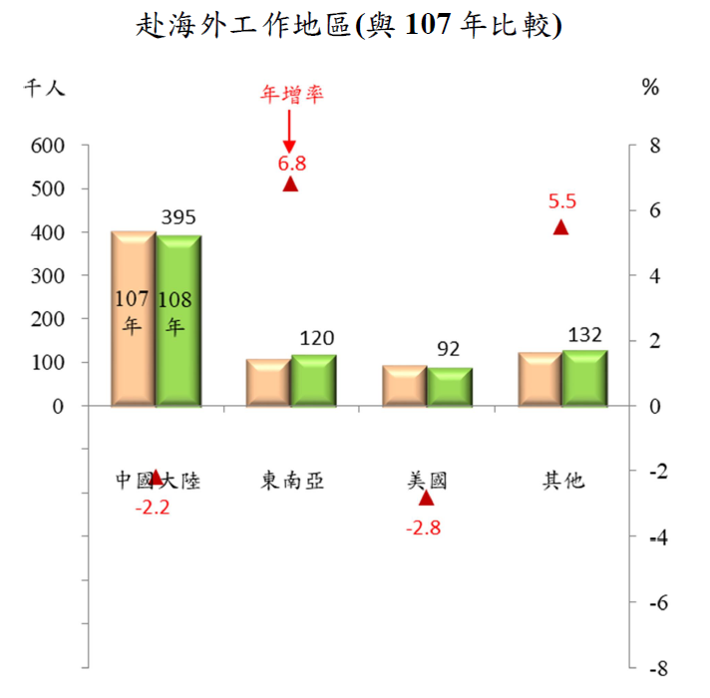
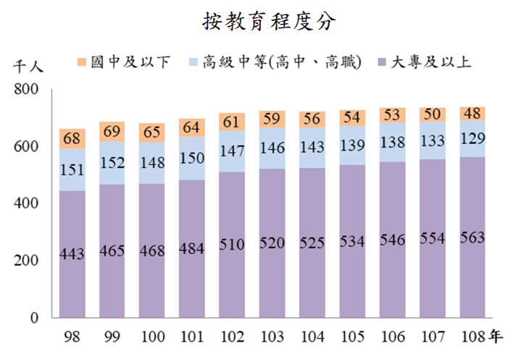
九、國人赴海外工作人數
108年國人赴海外工作人數計73 萬9千人，較107年增加2千人或0.4%，其中赴東南亞增加8 千人，赴中國大陸、美國則分別減少9千人及3千人。
按年齡別觀察，15~29歲者15萬2千人或占20.6%，較107年增4千人或2.9%，101年以來持續增加；30~49歲者36萬人或占48.7%，則減少1千人或0.3%；50歲以上者22萬7千人或占30.6%，與107年持平。
按教育程度別分，大專及以上程度者56萬3千人或占76.2%，較107 年續增0.9 個百分點，較98年增9.3個百分點，惟占我國專上程度就業者之比率則由98年10.2%降至9.5%，自104 年起均維持在9.5%~9.6%之間。
資料來源：行政院主計總處，國發會整理
註：東南亞包括汶萊、緬甸、柬埔寨、印度尼西亞(印尼)、寮國、
馬來西亞、菲律賓、新加坡、泰國、越南
10

